Slide 1
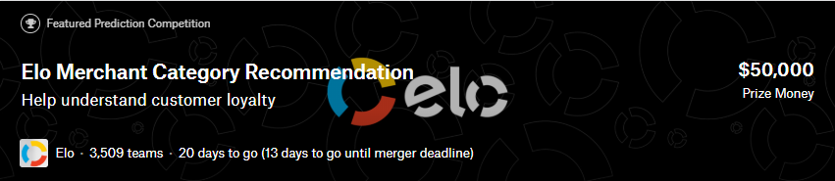
Imagine being hungry in an unfamiliar part of town and getting restaurant recommendations served up, based on your personal preferences, at just the right moment. The recommendation comes with an attached discount from your credit card provider for a local place around the corner!
Right now, Elo, one of the largest payment brands in Brazil, has built partnerships with merchants in order to offer promotions or discounts to cardholders. But do these promotions work for either the consumer or the merchant? Do customers enjoy their experience? Do merchants see repeat business? Personalization is key.
Elo has built machine learning models to understand the most important aspects and preferences in their customers’ lifecycle, from food to shopping. But so far none of them is specifically tailored for an individual or profile. This is where you come in.
In this competition, Kagglers will develop algorithms to identify and serve the most relevant opportunities to individuals, by uncovering signal in customer loyalty. Your input will improve customers’ lives and help Elo reduce unwanted campaigns, to create the right experience for customers.
상점 추천, 할인 promotion이야기 하다가 갑자기 customer loyalty 예측? Customer loyalty를 계산한 것을 바탕으로 나중에 loyalty가 높은 사람 위주로 promotion을 하겠다는건가?
첫 줄도 의미있는게 unfamiliar 지역에 갔을 때 개인 선호에 따라 추천해준다고 했음

Slide 2
DATA 설명
Note: All data is simulated and fictitious, and is not real customer data
historical_transactions.csv contains up to 3 months' worth of transactions for every card at any of the provided merchant_ids.
new_merchant_transactions.csv contains the transactions at new merchants (merchant_ids that this particular card_id has not yet visited) over a period of two months.
two months' worth of data for each card_id containing ALL purchases that card_id made at merchant_ids that were not visited in the historical data.
merchants.csv contains aggregate information for each merchant_id represented in the data set.
이 데이터는 가상 데이터이고 실제가 아니라는 점!!
Hist data는 최소 3개월의 transaction이 있는 데이터
New Merchant는 일부 카드가 이전에 방문하지 않은 merchant가 있을 경우 newmerchant 데이터에 존재
모든 구매정보가 포함되어 있음

Slide 3
Discussion – Host가 올린 Welcome to Elo Competition!
https://www.kaggle.com/c/elo-merchant-category-recommendation/discussion/72993
Feature123을 categorical 변수로 두고 다른 피쳐와 interaction하여 점수를 향상시킴
subsector_id, city_id, state_id, merchant_category_id의 -1은 missing data
-> 처음에는 지역을 한정할 수 없는 인터넷 구매를 의미하는 줄 알았는데 같은 merchant_id 에서도 -1과 아닌 것이 존재하는 것으로 보여 그건 아닌 것 같음, -1데이터를 더 살펴봐야 하고 같은 merchant_id의 mode값으로 채워도 될듯?
Installments -1 and 999는 missing value
-> 왜 어떤 데이터는 -1로 채우고 어떤 데이터는 999로 채웠을까? 보통은 null은 한 값으로 채울텐데? -1과 999의 기간을 살펴보자
Purcharse_amount 일부에서 매우 큰 값이 있음 6010604? 0.84%밖에 차지하지 않는데 이 값이 missing value나 다른 이유에 의한 outlier인가?
-> purchase amount의 outlier값에 대해 다시 조사해봐야 함
근데 가상 데이터인데 null값이 있나? 보통 가상으로 만들어낸 데이터면 다 있을 것 같은데..? Null이 일부러 noise를 준거라면 이 noise를 제거하거나 noise의 비율을 알아볼 수 있지 않을까?

Slide 4
Discussion – Host가 올린 Welcome to Elo Competition!
https://www.kaggle.com/c/elo-merchant-category-recommendation/discussion/72993
Historical data에 있는 merchant정보와 중복되는 정보를 drop하고 merchant df에서 가져왔다는 말도 있음
Category_1, category_2, state_id, city_id, merchant_category_id, subsector_id
다만, merchant_id중에 이상한게 있는데 같은 merchant_id를 가지는데 category, city, subsector가 다른것이 있음 왜?ㅠ
In the data dictionary (corresponding train.csv), target is describe as "Loyalty numerical score calculated 2 months after historical and evaluation period". What does this evaluation period mean ? Is it the new merchant transaction period ?
Hello all,
Yes, "Evaluation period" in target description is the period in which new merchant transactions happen. The loyalty score is calculated after historical and evaluation transaction period are given in order to avoid data leakage.
-> 충성도를 평가하는 기간은 new merchant transaction 기간, 충성도는 이 기간 후에 계산됨, 그러면 new merchant transaction이 없는 데이터는 hist의 마지막 2달일까?

Slide 5
Discussion – Host가 올린 Welcome to Elo Competition!
https://www.kaggle.com/c/elo-merchant-category-recommendation/discussion/72993
Hist와 new에 대한 의견? 도대체 무슨 의미인가?
아마도 hist는 처음에 일정기간동안 조사한 데이터고, 그 후에 특정 상인을 위주로 조사하여 거기에 방문한 카드면 new merchant에 포함한 것 같다는 의견
https://www.kaggle.com/jiazhuang/basic-info-about-historical-new-transactions
Firstactive보다 이전에 purchase date가 발생한 경우는 비직관적이지만 있을 수 있는 일이라고 함
아래 질문이 좋은 질문이라고 했고 그에 대한 답변도 괜찮게 함
Also is loyalty strictly calculated from visits to "new" stores in next two months, or a combination of store visits in last 3 months and new store visits? What about repeated visit to stores (in next 2 months) the customer has been to in past 3 months.
Thank you.
Despite that, we want to link historical information of merchants visits and purchases to a loyalty score, which is basically a business metric that considered both future spending and retention as main components.
결국 상점과 연결시켜야 함

Slide 6
Discussion – Sharing of my experience so far
https://www.kaggle.com/c/elo-merchant-category-recommendation/discussion/75935
FE로 680(Grouping, counting, category encoding)까지 가능하지만 그 이상은 힘듬, 이 이상은 counter vector, FM/FFM, NN and out of fold model
Feature Selection: column order를 변경하는 것으로 0.005 차이가 발생함(cv는 비슷함), 이 discussion을 보고 Feature를 줄여보기 https://www.kaggle.com/c/elo-merchant-category-recommendation/discussion/73937
Outlier는 우리가 사용하는 방법(https://www.kaggle.com/waitingli/combining-your-model-with-a-model-without-outlier)이나 아래 이 discussion 읽어보기
https://www.kaggle.com/c/elo-merchant-category-recommendation/discussion/75034#440855
코드 정리하고 사소한 것도 다 기록해 놓자. CV Score, CV Std, LB Score, Parameter, Feature Order, Feature등등
산책 좀 하면서 머리 좀 식히고 다시 바라보자

Slide 7
Discussion – Sharing of my experience so far
https://www.kaggle.com/c/elo-merchant-category-recommendation/discussion/75935
Best Single Model에 사용된 Feature는 약 200개
3등이 7개의 모델을 가지고 있고 corr이 각 모델별로 약 0.95~0.97정도 나온다고 함 -> 우린 2개 가지고 있는데 이것을 늘리는 것도 좋은 방법일듯
For example, you can try to the Graph-Model. Yep, try the everythin to vector
3.670에서 개선하기 힘들었고 높은 Learning Rate를 사용하는 것이 CV개선에 좋았다. 0.07 <- 0.01, Fold Number를 바꾸거나 키 피쳐를 다시 평가하거나 등등.. 점수가 안오를 때는 베이스라인 코드를 다시 만드는 것도 좋은 방법
Merchant table을 사용하지 않았음
FFM을 아직 사용하지 않았고 FM은 사용해서 성공함, CPMP의 LibFM의 구현을 참고, Talking Data Competition
https://www.kaggle.com/c/talkingdata-adtracking-fraud-detection/discussion/56497
이 부분 Discussion은 이 libfm 구현해보고 다시 보는것도 좋을듯

Slide 8
Discussion – Maybe we should take attention on Category INFO
https://www.kaggle.com/c/elo-merchant-category-recommendation/discussion/75034
Simple aggregation makes it difficult for us to express data differently
The main source of errors is obviously strongly related to the category information in the training set. (Ex. Feature 1)
We should adopt a more diversified way to express the features of categories.
One idea for reference is to deeply explore the relationship between continuous value changes and original category features. (Continuous value의 변화와 original category feature 사이의 관계)
I used FFM class methods to extract potential high-order class interaction information
The next step is to focus briefly on the dichotomy of unbalanced samples I hope it's inspiring…
We actually need to train History data to verify the scoring mechanism of New_Merchant
you can also try to use the Learning-To-Rank method
I used the DeepFM, it's better than FM
FFM CTR, date gap과 category feature, feature 1/2/3과의 interaction이 중요하다!
Maybe you can try to re-think MONTH_LAG, because of this feature have many problems

Slide 9
Discussion – Less is More
https://www.kaggle.com/c/elo-merchant-category-recommendation/discussion/73937
현재 이 대회는 Feature 하나하나에 매우 민감한데, 그래서 Feature Selection이 중요함
Feature Selection만 잘해도 점수 많이 내려간다고 하고 특히 상위 랭커 중 한명은 Null Importance방법으로 많이 낮췄다고 함(0.005~0.006)
https://www.kaggle.com/ogrellier/feature-selection-with-null-importances

Slide 10
Discussion – My hypothesis on the Competition
https://www.kaggle.com/c/elo-merchant-category-recommendation/discussion/78732
구매일보다 FirstActiveMonth가 앞서는 이유?
처음 활성화 월은 카드가 구매가 일어난 것이 아니라 뭔가 비즈니스 이벤트가 발생했기 때문에 활성화됨
충성도란?
loyalty score = f(transactionhistory, offering), higher is better. Offering is encoded in cardID
고객에 오퍼를 받았을 때 그것이 얼마나 만족했냐라는 의미
이 충성도의 의미를 생각해서 만든 feature가 큰 도움을 줌

Slide 11
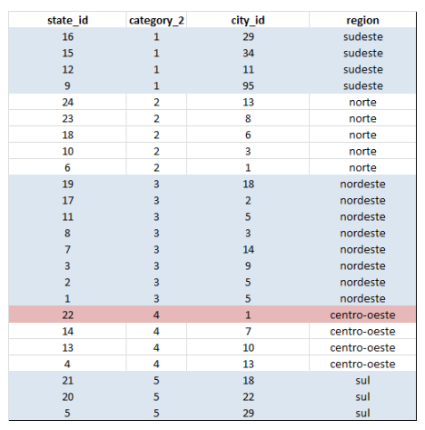
Discussion – Category 2(region) - State
https://www.kaggle.com/c/elo-merchant-category-recommendation/discussion/76579
Category 2는 stateid랑 연관 있음

Slide 12
Discussion – Mind the Gap and Trust your CV
https://www.kaggle.com/c/elo-merchant-category-recommendation/discussion/73936
정말 CV 높이는게 중요함..
CV를 믿으라고 함
Public LB는 37087 Data를 사용하고 Private은 86536을 사용함
실제로 5Fold CV일 경우 40383 데이터를 사용하는데 이게 Test보다 크기 때문에 이것을 믿고 사용해야 함
물론 CV Overfitting은 조심하고!
나중에 제출할 때 Post Processing없이 Single Model Ensemble Model 하나랑
Post Processing한 Model로 제출해야 할 듯
Manual predictions..에서도 나오지만 우리의 Outlier는 적당히 시도해야되고 최대한 합리적인 방향으로 해볼게요, 진짜 나중에 위험할 수도 ㅠ

Slide 13
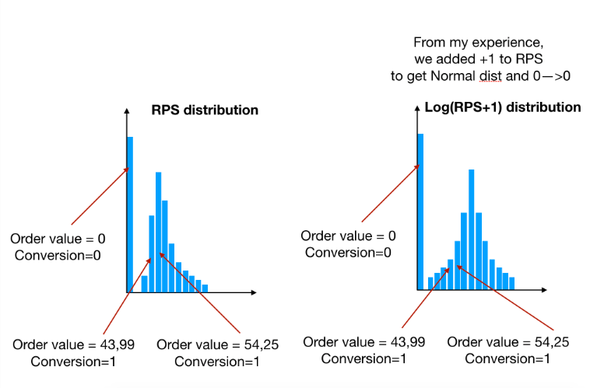
Discussion – Manually setting lowest scores to -33.21928095 decreases LB error by 0.006...
https://www.kaggle.com/c/elo-merchant-category-recommendation/discussion/73922
-33을 수동으로 넣었더니 성능이 좋아졌다는 글인데 아래 댓글이 너무 좋았음
There are 3 major metrics in eCommerce:
Revenue Per Session(RPS=Revenue/Sessions)
Average Order Value(AOV=Revenue/Orders)
Conversion(CONV=Orders/Sessions)
RPS=AOV*CONV
AOV has exponential distribution, CONV is Binomial. RPS distribution is a combination of Binomial distribution and exponential.
My thoughts. I think true loyalty Elo Formula: 1) Takes sales from recs; 2) Divides each value by mean(mean --> 1); 2) Adds some small random number and logs each value(mean --> 0).

Slide 14
Discussion – CLV - Customer Lifetime Value
https://www.kaggle.com/c/elo-merchant-category-recommendation/discussion/76553
CLV = CE*CL
Pareto/NBD,
BG/NBD,
GG/NBD,
Pareto/GGG,
BG/BB,
EG,
sBG,
상위랭커가 사용한 충성도 모델
https://www.mergelane.com/post/repurchase-rate-the-mrr-of-non-saas-startups
Merchant에 보면 sales와 purchase 횟수, active day나오는데 이 3가지 정보를 바탕으로 충성도를 계산하는 것은 아닐까??!!
예를 들면 고객 연민이가 평가기기간 중 A, B, C, D Merchant를 방문했다면 Elo가 Offering한 A, B, C, D를 방문한 Merchant의 각 충성도의 평균값이 아닐까요?

Slide 15
Discussion – Feature regression of purchase_amount by month
https://www.kaggle.com/c/elo-merchant-category-recommendation/discussion/79217
Regression feature
Purchase amount의 기울기
이 Feature는 괜찮을 듯 합니다!!
시도해봐야 함!!

Slide 16
Data 항목 요약
FirstActiveMonth - 일부는 PurchaseDate보다 앞서기도 하는데 주최측에서는 가능하다고 함.
Feature 1/2/3
Feature 1 - Card에 대한 고유 Feature, 구매정보나 merchant와 관련된 Feature는 아님
Feature 2 - 발급 은행 같음
Feature 3 - 체크/신용 카드
즉 Feature1/2/3을 조합하면 하나의 14개인데 각각 하나의 Card Category가 됨
Category 3 – 즉시결제/신용카드/할부
Category 2 – 지역 연관
Category 1 – CityID랑 연관있다는 정보? (해외 결제는 아닌 것을 생각됨)
Installment – 할부정보 -1/999 nan, 왜 nan값이 2개가 존재하는지 분석 필요
Purchase_amount – 정규화 되었지만 매우 드문 Outlier가 존재
Merchant
subsector_id, city_id, state_id, merchant_category_id - -1은 missing data
처음에는 지역을 한정할 수 없는 인터넷 구매를 의미하는 줄 알았는데 같은 merchant_id 에서도 -1과 아닌 것이 존재하는 것으로 보여 그건 아닌 것 같음, -1데이터를 더 살펴봐야 하고 nan값은 mode나 다른 값으로 채우는 것 필요
같은 Merchant_id라도 여러가지 merchant_category_id, city_id가 존재할 수 있음 살펴봐야 함
Reference Date의 의미
처음에 Elo가 Hist Data를 수집했을 때의 기준월을 말하는 것으로 생각됨
그 후 평가기간 2달을 가짐(new_merchant)
최종적으로 new_merchant기간이 끝난 뒤 Loyalty를 계산한 것으로 추측됨

Slide 17
Data 항목 요약 – 이건 제 생각입니다
Reference Date의 의미에 대한 고찰
New_merchant에 없는 10%이 Card는 평가 안한 것은 아닌데 이 데이터가 없는 이유는
가설 1)
고객(card_id)이 기존에 방문했던 상점 외에 다른 곳은 가지 않은 것
가설 2)
혹은 Elo가 지정한 특정 상점을 방문하지 않은 것
가설 1이 맞을 경우 우리는 기존 Card이력을 바탕으로 10%의 Card 내역 데이터를 생성할 수 있음
이 기간에도 10%의 Card는 구매활동을 했을 것으로 생각됨
※ 특정 기간에 한꺼번에 10%의 고객이 갑자기 빠진다면 회사가 힘들지 않을까 생각됨..
가설 2일 경우 특정 new merchant와 hist간 card id 별로 merchant 차이를 구해서 특정 merchant가 무엇인지 살펴봐야 함
가설 1이 맞을 경우 성능은 크게 올라갈수도!!
혹시 삭제했다는 데이터가 이 데이터가 아닐까요??
왜냐하면 충성도를 Evaluation 기간 후에 계산한다고 했는데 평가 기간이 끝나고 또 데이터를 가지고 계산할 것 같지는 않기 때문

Slide 18
해볼 수 있는 것
Post Processing
TOP Outlier의 확률 값을 0.45로 조절(현재 0.55 10개 선택)
TOP Outlier 20의 -33값을 -25~-15로 조정
-33오차를 사용하지 않았을 때 3.695, 20개의 card_id에 -33을 부여했을 때 3.666
Score 계산하면 20개의 Outlier로 인하여 약 0.029정도 개선되었고 outlier 평균 오차는 약 15정도
현재 TOP20은 -24정도로 했을 때 점수가 더 올라갈 것 같고 확률 값 0.55이상은 -33으로 하면 3.662~3.663 될 것으로 예상됨
이렇게 되면 TOP20 Outlier에 대한 LB 위험도도 감소함 -> 궁극적으로는 이 TOP20을 사용하면 안됨
Outlier Model의 확률에 따라서 가중치를 두는 방법!(이 방법 괜찮아 보임)
Single CV 시도
FFM
LibFM
Target을 Rank로 바꿔서 Rank 문제로 풀기(Feature1/2/3 각각 따로)
Counter Vector
Merchant Data로 CLV
Regression Feature
New Hist 10% 데이터 생성
계속 FE, EDA, FE, EDA, FE, EDA…ㅠㅠ

Slide 19
20190209
Single CV 시도
Regression Feature -> CV 성능 안 좋아 사용안함
모델을 2개로 나눠서 진행
New Hist에 없는 10%의 CardID를 제외한 모델 + 전체 모델 -> LB 성능 많이 안좋아짐 ㅠ
Raddar의 kerenl을 이해하여 Feature 추가하기
New Hist 10% 데이터 생성
New Hist에 없는 10% 카드 데이터 분석
Installment -1 / 999 분석
-1 값을 nan으로 보고 mode값으로 채워보기?
새로운 Baseline 만들기
튜닝을 하면 할수록 대부분의 값이 0근처로 수렴하게 되어 outlier에 둔감해짐
오늘 목표 CV 3.635 LB 3.675!!!
현재 CV 3.6429 LB ? 아마도 3.684

Slide 20
